Slide 1
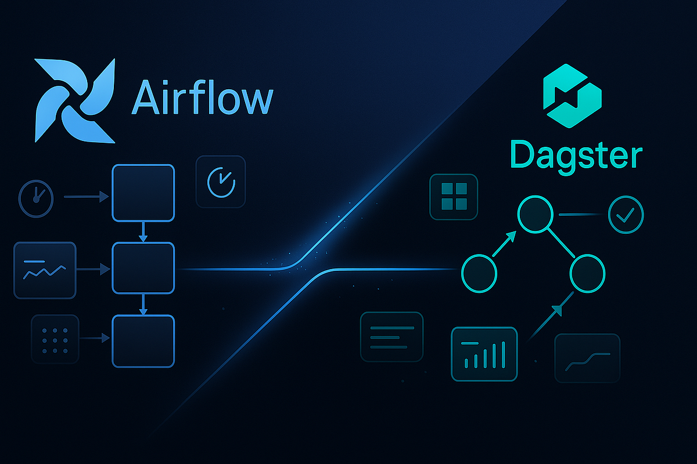
Notes:
Slide bìa: Giới thiệu chuyên đề so sánh Airflow vs Dagster trên bài toán bóc tách PDF thực chiến. Giải thích lý do chọn chủ đề và mục tiêu chuyển dịch On-Premise.

Slide 2
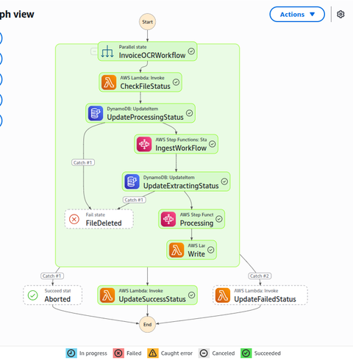
AWS STEP FUNCTION
✅ LỢI THẾ (PROS)
• Hoàn toàn Serverless:
Không tốn công vận hành hạ tầng máy chủ hay cụm cluster.
• Auto-Scaling tự động:
Tự động scale theo tải khi có hàng nghìn request đổ về.
• Pay-as-you-go:
Chỉ trả phí dựa trên số lượng request và chuyển trạng thái thực tế.
• Tích hợp sâu hệ sinh thái AWS:
Kết nối trực tiếp Lambda, S3, DynamoDB, SQS mượt mà.
❌ HẠN CHẾ (CONS) & RỦI RO
• Khó khăn khi Test & Debug Local:
Mô phỏng Step Function ở local rất phức tạp, chu kỳ phản hồi phát triển chậm.
• Chi phí tăng vọt khi Scale tải lớn:
Chi phí state transition rất đắt đỏ khi xử lý hàng triệu hóa đơn/tháng.
• Rủi ro Vendor Lock-in:
Bị ràng buộc mã nguồn vào dịch vụ AWS, khó chuyển sang Cloud khác.
• Tuân thủ On-Premise & Bảo mật:
Khách hàng tài chính/ngân hàng yêu cầu dữ liệu nhạy cảm phải xử lý nội bộ.
Notes:
Speaker Note: Nêu rõ bối cảnh các dự án trước đây dùng AWS Step Functions. Đặt câu hỏi chiến lược: Khi khách hàng yêu cầu On-Premise để bảo mật dữ liệu và tiết kiệm chi phí lâu dài, ta sẽ chọn công cụ nào?

Slide 3
BÀI TOÁN NGHIỆP VỤ
TỰ ĐỘNG BÓC TÁCH & DUYỆT HÓA ĐƠN (PDF → DATA)
📋 Nhiệm vụ
📄 Input PDF (4 Pages)
📦 1. Phân loại 4 trang hóa đơn (4 Invoice Types)
↓
✂️ Split Pages
  VAT Invoice: Lấy MST, tiền hàng & tiền thuế.
  Utility Invoice: Lấy Customer ID để đối chiếu điện/nước.
  Travel Expense Invoice: Lấy Employee ID để hoàn tiền công tác.
  Retail Receipt (No Tax ID): Gắn cờ cảnh báo Không duyệt trừ thuế.
↓
VAT Invoice –
Tax ID, Net & VAT
Utility Invoice –
Customer ID
Travel Expense –
Employee ID
Retail Receipt –
⚠️ Reject Tax Deduct
⚙️ 2. Luồng xử lý & Điều kiện
↓
🔍 VALIDATION –
Math check: Net + VAT = Total? | Within budget: <= 100M VND?
  VAT Invoice: Lấy MST, tiền hàng & tiền thuế.
  Utility Invoice: Lấy Customer ID để đối chiếu điện/nước.
  Travel Expense Invoice: Lấy Employee ID để hoàn tiền công tác.
  Retail Receipt (No Tax ID): ⚠️ Gắn cờ cảnh báo Không duyệt.
↓
✅ APPROVED (Pass)
Write to Database / Ledger
❌ REJECTED (Fail)
Hard Stop Pipeline!
Notes:
Speaker Note: Giới thiệu bài toán nghiệp vụ bóc tách 4 trang hóa đơn và luồng kiểm toán tài chính. Chỉ rõ sơ đồ dòng chảy từ tiếp nhận đến duyệt hoặc dừng khẩn cấp.

Slide 4
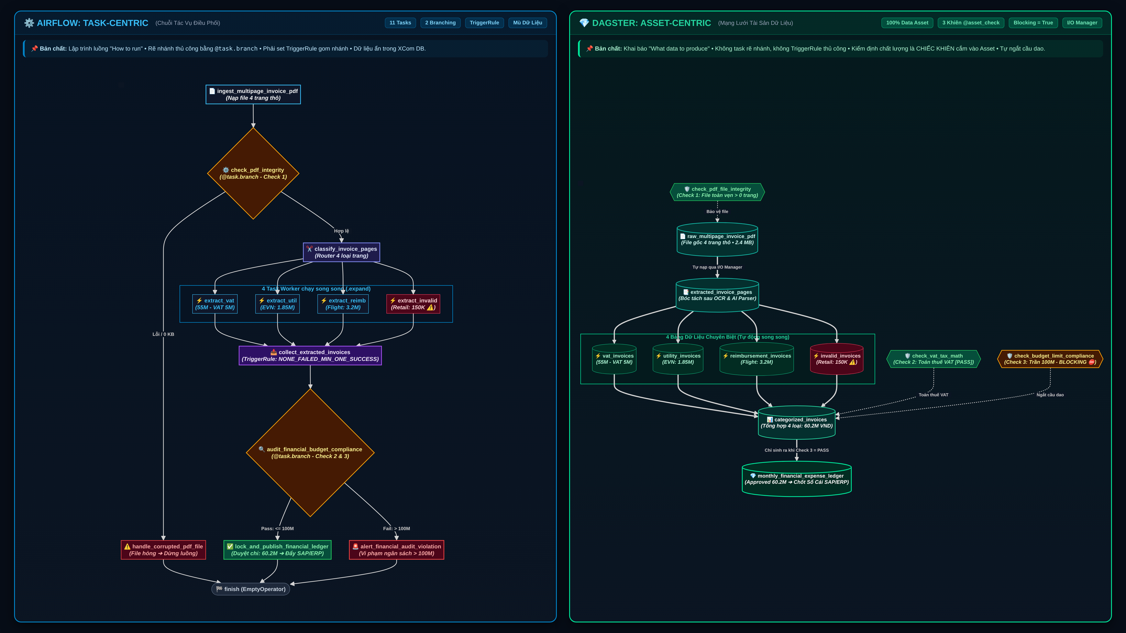
TRIẾT LÝ CỐT LÕI
Đối Chiếu Kiến Trúc: Task-Centric vs Asset-Centric
Chuỗi hành động thực thi (Airflow Tasks) vs Mạng lưới tài sản dữ liệu (Dagster Assets)
Notes:
Speaker Note: Phân tích sự khác biệt sâu sắc giữa 2 sơ đồ: Airflow quản lý chuỗi task hình chữ nhật và phải tự viết 2 lần @task.branch + TriggerRule khi gom nhánh; Dagster quản lý chuỗi tài sản dữ liệu sống đi kèm các chiếc khiên kiểm định Asset Checks độc lập, tự động ngắt cầu dao (blocking=True) bảo vệ sổ cái ERP.

Slide 5
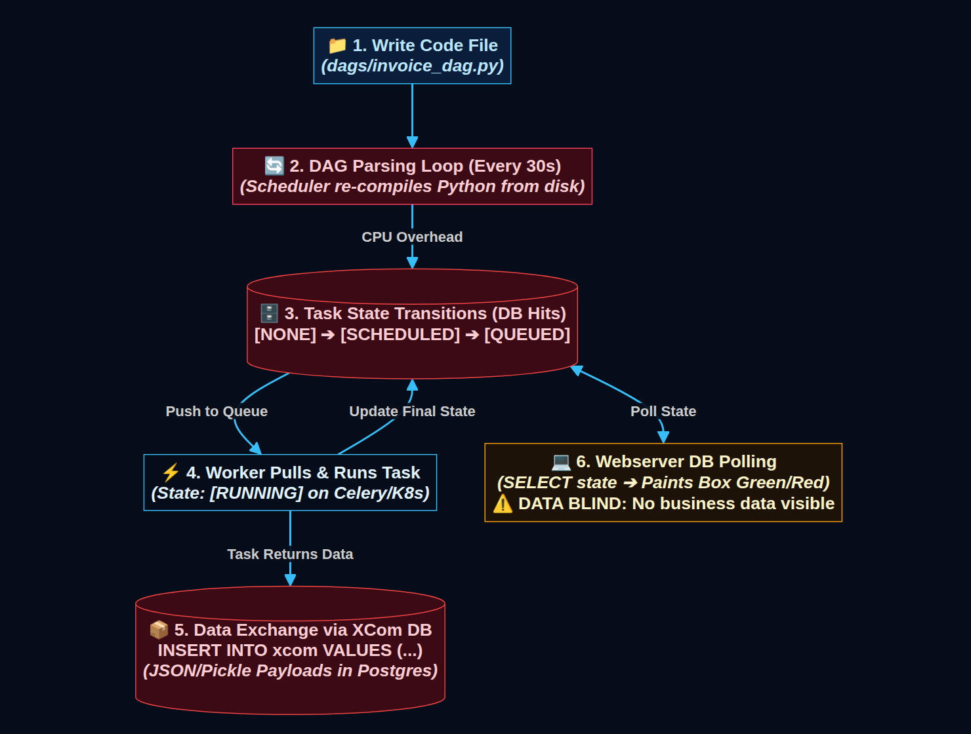
DEEP DIVE AIRFLOW
⚙️ AIRFLOW TASK EXECUTION (Chu Trình 6 Bước)
🔄 1. Bị Ép Re-Parse Liên Tục (30s/lần)
Scheduler không lưu cấu trúc trên RAM mà liên tục đọc và biên dịch lại code Python. Lỡ import OCR nặng ngoài hàm &rarr; Treo 100% CPU toàn cụm.
🗄️ 2. State Machine Bắn Query DB Dồn Dập
Mỗi bước chuyển trạng thái (None &rarr; Scheduled &rarr; Queued &rarr; Running &rarr; Success) đều UPDATE Postgres &rarr; Nguy cơ lock bảng khi tải lớn.
📦 3. Ép Nạp Dữ Liệu XCom Thẳng Vào Postgres
Khi task return, Airflow serialize rồi INSERT INTO xcom. Dữ liệu lớn (ảnh hóa đơn, DataFrame) làm phình to DB và nghẽn I/O hệ thống.
👁️ 4. Kết Thúc Bằng 'Mù Dữ Liệu' Trên UI
Webserver chỉ đọc DB để tô màu ô vuông Xanh/Đỏ. Kỹ sư hoàn toàn không biết bên trong có bao nhiêu tiền, bao nhiêu hóa đơn nếu không mò log.
Notes:
Speaker Note: Mổ xẻ 6 bước thực thi trong 1 task Airflow và 4 điểm nghẽn: CPU parsing loop, database lock do state machine, xcom phình to DB và UI bị mù dữ liệu.

Slide 6
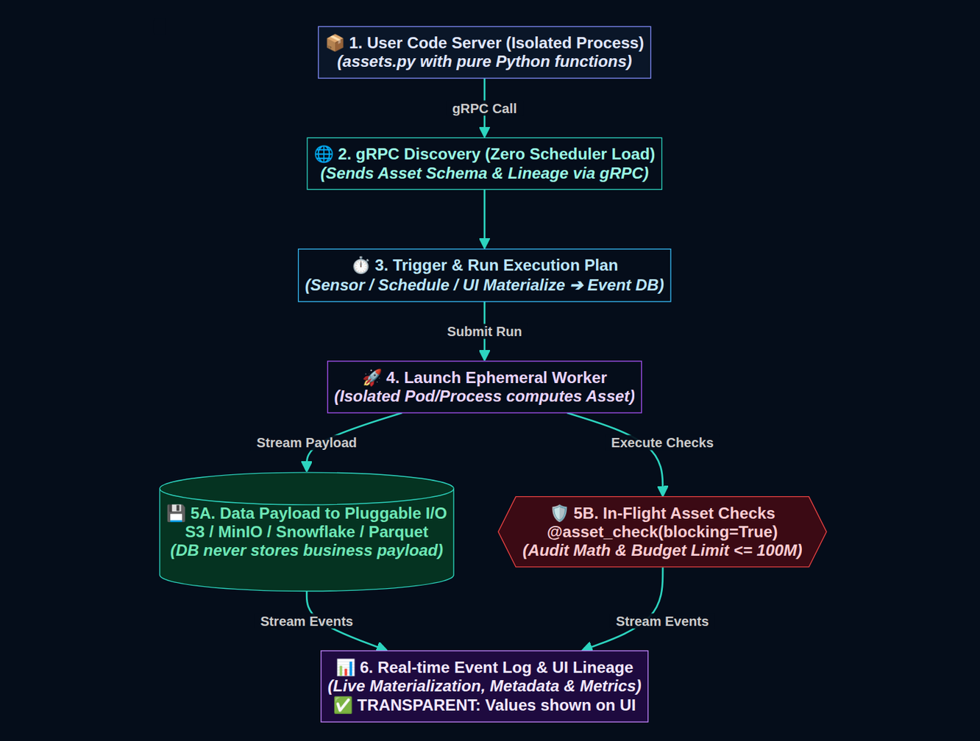
DEEP DIVE DAGSTER
💎 DAGSTER ASSET MATERIALIZATION
🛡️ 1. Khám Phá Metadata Qua gRPC (Zero Load)
Code người dùng chạy trong tiến trình riêng. Nền tảng chỉ dùng gRPC để hỏi schema và lineage, hoàn toàn không nạp code Python của user vào Scheduler.
🚀 2. Chạy Trong Worker Độc Lập (Ephemeral)
Mỗi lần chạy bật một container/pod độc lập thực thi hàm Asset thuần khiết. Code có crash hay OOM thì Daemon và Webserver vẫn an toàn 100%.
💾 3. I/O Manager Độc Lập & Không Đụng DB
Dữ liệu trả về được I/O Manager tự động đẩy thẳng lên S3/MinIO hoặc Snowflake. Database hệ thống chỉ lưu nhật ký sự kiện, không lo phình bộ nhớ.
🛡️ 4. Asset Checks Đánh Chặn & Báo Cáo Trên UI
Kiểm định chất lượng dữ liệu được gắn trực tiếp vào Asset. Nếu vi phạm trần 100M sẽ chặn downstream ngay và cảnh báo trên giao diện.
Notes:
Speaker Note: Giới thiệu 4 ưu điểm vượt trội trong kiến trúc Dagster: gRPC code server cách ly mã nguồn, ephemeral worker tự dọn dẹp, I/O manager tách biệt storage và Asset Checks bảo vệ dữ liệu.

Slide 7
TRIỂN KHAI & VẬN HÀNH
HẠ TẦNG ON-PREMISE & ĐỊNH VỊ NỀN TẢNG
Kiến trúc cụm On-Premise, năng lực kiểm thử CI/CD và định vị lựa chọn công nghệ
🏗️ KIẾN TRÚC HẠ TẦNG ON-PREMISE
Ops Overhead
🧪 NĂNG LỰC KIỂM THỬ CI/CD & DEVX
Pytest In-Memory
🔴 AIRFLOW (6 THÀNH PHẦN RỜI RẠC) — Cồng kềnh & Dễ nghẽn
• Stack phức tạp: Scheduler + Celery Worker Pool + Redis Queue + Postgres HA + Webserver + Triggerer.
• Nỗi đau đĩa chia sẻ: Bắt buộc dựng NFS/EFS chia sẻ để đồng bộ file dags/ giữa các node, nguy cơ nghẽn IOPS.
• Xung đột package: Toàn bộ task chung Python env; 1 team upgrade pandas làm gãy pipeline team khác.
⚠️ Airflow: Rào Cản Lớn Khi Viết Unit Test & CI/CD
• Phụ thuộc Context & DB: Task gắn chặt với ti, context, dag_run → Rất khó mock dữ liệu cục bộ.
• Chu kỳ phản hồi chậm (3-5 phút): Muốn test phải dựng Docker Compose & migrate Postgres → Không thể tích hợp Git Hook.
pytest passed
💎 Dagster: Unit Test Trong RAM 0.12s (4/4 Tests)
🟢 DAGSTER (CHUẨN KUBERNETES & CLOUD-NATIVE) — Tinh gọn & Độc lập
• Stack tinh gọn 3 dịch vụ: Chỉ cần Dagster Webserver + Daemon + PostgreSQL HA (chỉ lưu event metadata nhẹ).
• Lưu trữ đối tượng MinIO: Cụm MinIO phân tán làm S3 nội bộ, I/O Manager tự động đẩy/kéo dữ liệu.
• Code Location Pods: Đóng gói Docker riêng, gọi gRPC. Tự do dùng Python 3.10/3.11/3.12 cách ly.
def test_budget_limit_blocks_over_budget():
res = check_budget_limit_compliance(mock_120m_invoices)
assert not res.passed # Ngắt luồng trong 0.02s!
✨ Tự động kích hoạt kiểm thử trong GitLab CI / GitHub Actions trên từng PR trước khi merge.
🎯 KHI NÀO NÊN CHỌN AIRFLOW HAY DAGSTER?
ĐỊNH VỊ NỀN TẢNG
⚙️ KHI NÀO NÊN CHỌN APACHE AIRFLOW?
Hạ Tầng Sẵn Có
💎 KHI NÀO NÊN CHỌN DAGSTER?
ĐỀ XUẤT SỐ 1
• Điều phối hạ tầng chung (Infra Orchestration): Bật/tắt máy ảo, trigger job dbt snapshot, gửi email cảnh báo, dọn log hệ thống định kỳ.
• Tác vụ độc lập, thô (Coarse-grained Batch): Kích hoạt các job Spark, Trino, Flink chạy độc lập, không cần trao đổi dữ liệu phức tạp.
• Đã có sẵn cụm On-Premise ổn định: Doanh nghiệp đã đầu tư hạ tầng VM/Celery với đội ngũ Ops quen vận hành 6 thành phần và NFS.
• Kiểm thử mô hình truyền thống: Chấp nhận việc test gắn chặt với Database (dựng Docker Compose mất 3-5 phút/lần test).
• Thay thế AWS Step Functions On-Premise: Pipeline phân nhánh nghiệp vụ phức tạp, xử lý hồ sơ, OCR và đối soát theo State Machine.
• Hạ tầng Cloud-Native K8s tinh gọn: Chỉ 3 service cốt lõi (Webserver, Daemon, Postgres nhẹ). Lưu trữ MinIO S3 nội bộ. Cô lập Pods qua gRPC.
• Kiểm thử tự động CI/CD 0.12s: Viết unit test in-memory bằng pytest trong RAM, tích hợp mượt mà GitLab CI / GitHub Actions tự động kiểm thử.
• Bảo vệ chất lượng dữ liệu: Tích hợp sẵn Asset Checks (blocking=True) chặn đứng hóa đơn vượt ngân sách 100M ngay trong chu trình chạy.
📌 Tóm lại: Phù hợp cho hạ tầng có sẵn, điều phối máy ảo và các luồng xử lý mẻ truyền thống (Cronjob).
🚀 Tóm lại: Nền tảng toàn diện nhất để thay thế AWS Step Functions trên On-Premise, chuẩn hóa văn hóa kỹ nghệ phần mềm cho đội Data!
Notes:
Speaker Note: Slide 7 giữ nguyên bố cục 3 khối gốc: (1) Kiến trúc hạ tầng on-premise (Airflow 6 thành phần vs Dagster K8s/MinIO); (2) Kiểm thử CI/CD (Airflow chậm 3-5 phút vs Dagster in-memory 0.12s); (3) Định vị chiến lược khi nào chọn Airflow vs Dagster.

